Slide 1

Assemblée Générale
du 7 décembre 2017

Slide 2
Remerciements à
tous nos Orateurs, Organisateurs
et à
Buehler, Cameca, Carl-Zeiss, Delta-Microscopies, Eden-Instruments, Thermo Fischer, France-Scientifique, Gatan, Imagic, Jeol, Leica, Milexia, Newtec, Oxford-Instruments, SAMx⁺,
Synergie4, Tescan-France
et à vous tous ici présents
Notes:
pour vous en parler un peu : environ 1 an avant, parfois un peu plus, nous définissons un thème et recherchons des orateurs possibles.
2

Slide 3
Remerciements à
tous nos Orateurs, Organisateurs
et à
Buehler, Cameca, Carl-Zeiss, Delta-Microscopies, Eden-Instruments, FEI/Thermo Fischer, France-Scientifique, Gatan, Imagic, Jeol, Leica, Milexia, Newtec, Oxford-Instruments, SAMx⁺,
Synergie4, Tescan-France
et à vous tous ici présents
changements
nouveau
Notes:
pour vous en parler un peu : environ 1 an avant, parfois un peu plus, nous définissons un thème et recherchons des orateurs possibles.
3

Slide 4
BILAN des ACTIVITES
Exercice 2016 – 2017
(1er octobre 2016 - 30 septembre 2017)

Slide 5
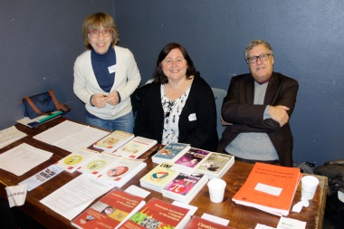
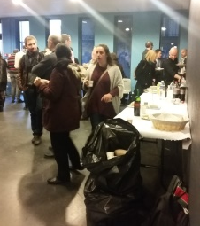
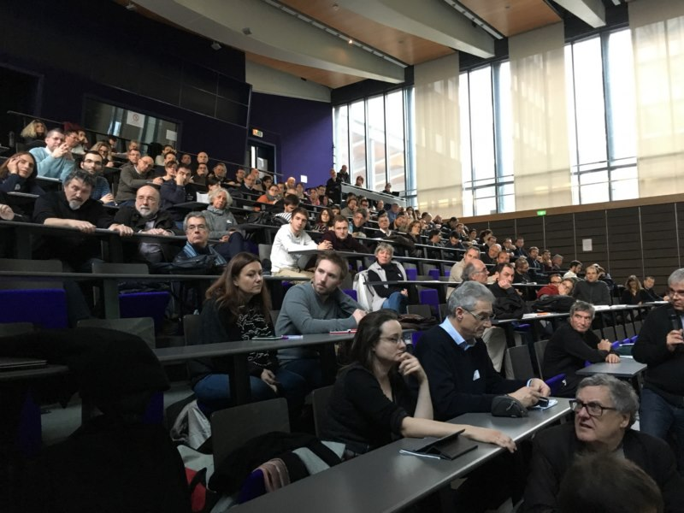
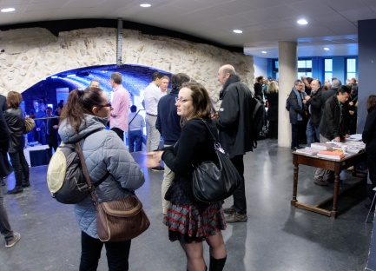
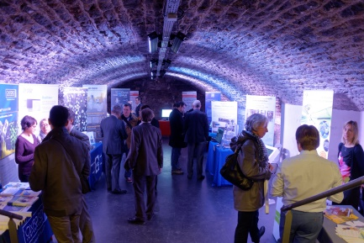
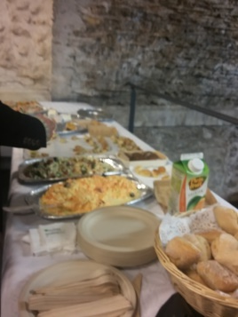
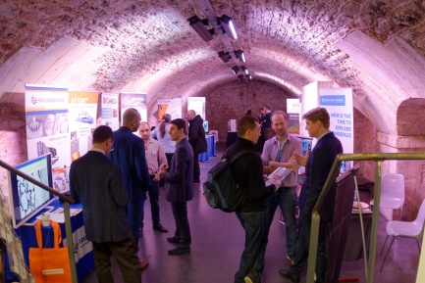
Bilan activités 2016 - 2017
Journées pédagogiques des 28 et 29 novembre 2016 à Jussieu Paris 5e
Caractérisation chimique en MEB et microsonde Apport de la spectrométrie WDS
15 exposés
14 conférenciers
188 participants
Amphi 25
Caves Esclangon :
17 stands constructeurs

Slide 6

Bilan activités 2016 - 2017
Journées thématiques de printemps début juin :
Elles n’ont pas eu lieu cette année ...
… en raison de l’école d’été ayant eu lieu à Bordeaux du 3 au 7 juillet 2017 !
Nous en reparlerons dans quelques instants …

Slide 7




Les publications du groupement
EBSD : Analyse par diffraction des électrons rétrodiffusés - Applications et techniques couplées
Préparation des échantillons
Microscopie électronique à balayage et Microanalyses
L'analyse EBSD, Principes et Applications
320 pages
ISBN 978-2-7598-1912-6
232 pages
ISBN 978-2-7598-0676-8
984 pages
ISBN 978-2-7598-0082-7
228 pages
ISBN 2.86883.730.1
Favoriser les achats directs : reversement 2 à 3 fois supérieur pour le GN-MEBA !
Année sortie | 2015 |  | 2011 |  | 2008 |  | 2004
Nbre édité | 400 |  | 400 |  | 1000 |  | 300
Nbre restant | ~ 280 |  | 94 |  | 18 |  | 13
disponibles chez EDPsciences: http://laboutique.edpsciences.fr/editeur/12/GN-MEBA

Slide 8

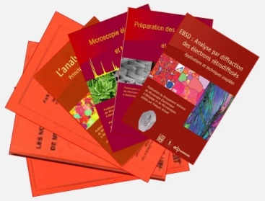
Rappel de l’ensemble des ouvrages du GN-MEBA
- EBSD : Analyse par diffraction des électrons rétrodiffusés: Applications et techniques couplées
- Préparation des échantillons pour MEB et Microanalyses
- Microscopie électronique à balayage et Microanalyses
- L'analyse EBSD : Principes et applications (offre spéciale)
Microanalyse X par sonde élec. : méthodes de Monte-Carlo et modèles de correction (72)
Les nouvelles microscopies (32)
Les nouvelles techniques de micro et nano-analyse (15)
Traitement d'images en microscopie à balayage et en microanalyse (épuisé)
Pratique du microscope électronique à balayage (épuisé)
- Travaux pratiques de microscopie électronique à balayage et de microanalyse X (épuisé)
- Microanalyse par sonde électronique : aspects quantitatifs (épuisé)
Microanalyse par sonde électronique : spectrométrie de rayons X (épuisé)
Microscopie électronique à balayage 1978 (épuisé)
65 % de réduction
Pour les membres du GN-MEBA : les 3 titres pour 45 € (port inclus)
Reste 15 lots

Slide 9
Le suivi de nos activités est sur le site Internet
www.gn-meba.org
(Rubriques : réunions, enquêtes, ouvrages, publications, annonces, etc.)
N’oubliez pas le FORUM pour
poser vos questions ou trouver des réponses

Slide 10

Actualités
www.gn-meba.org

Slide 11
BILAN FINANCIER
Exercice 2016 – 2017
(1er octobre 2016 - 30 septembre 2017)

Slide 12
Quelques rappels et informations
Le GN-MEBA est associé à la SFP (Société Française de Physique) - Les termes de la convention ont été renégociés début 2017 :
Dorénavant, le GN-MEBA gère ses cotisations.
La part reversée à la SFP est de 35% (au lieu de 52% antérieurement).
Le montant de la cotisation GN-MEBA reste fixé à 113 euros pour 2018.
soyez vigilent vis-à-vis de l'ordre de virement
Les membres cotisants du GN-MEBA restent intégrés à la base de données SFP.
Les cartes de membre SFP ne sont plus envoyées.
Site web SFP :
  http://www.sfpnet.fr - LOGIN pour l’accès restreint = sfpxxxxx, où xxxxx est le numéro d’adhérent, mot de passe à demander directement à la SFP.
Site web GN-MEBA :
  http://www.gn-meba.org - LOGIN et mot de passe pour l’accès restreint sont à demander à postmaster@gn-meba.org

Slide 13
Les 251 participants à ces journées :
(dont 14 conférenciers et 39 « constructeurs »)
Rappel
Important de verser la cotisation annuelle
Elle fait vivre le groupement et permet ces conférences
Et pour nos trésorières le faire dès que possible
Rappel
tout ce travail est bénévole
D'avance merci
de 10 à 38 personnes
de 5 à 9
de 3 à 4
de 1 à 2
Nombre de membres cotisants dans le fichier : 254 (553 membres au total)
mais 129 cotisations reçues pour l’exercice 2016-2017....

Slide 14
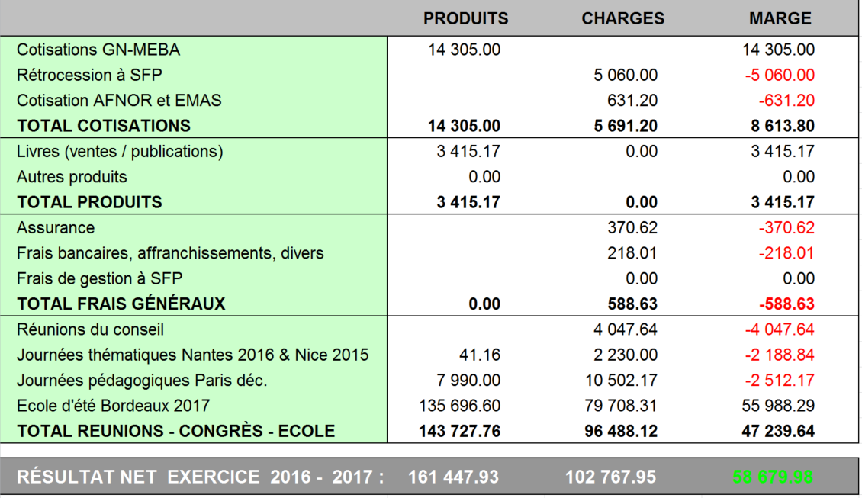
GN-MEBA / SFP
RÉSULTAT NET D’EXPLOITATION du 1er octobre 2016 au 30 septembre 2017
129 cotisations
constructeurs
7 990.00
58 679.98

Slide 15
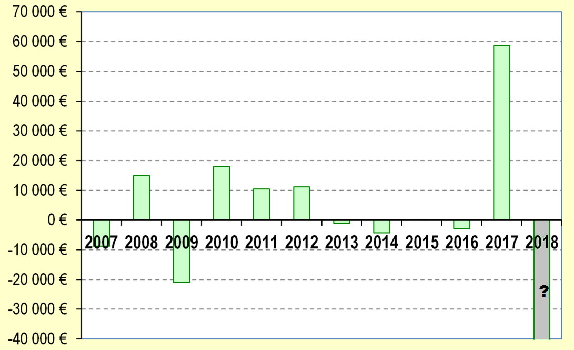
GN-MEBA / SFP
RÉSULTATS NETS D’EXPLOITATION :
ÉVOLUTION AU COURS DES ANNEES
Approbation du budget ?
La cotisation annuelle reste fixée à 113 € pour 2018
(dont 40 € reversé à la SFP)

Slide 16
ELECTION DU CONSEIL D’ADMINISTRATION
VOTE DU 7 DECEMBRE 2017

Slide 17
L’actuel Conseil d’Administration
du GN-MEBA
(membres selon le vote du 28 novembre 2016)
président : François Brisset (Univ. Paris Sud)
vice-présidents : Florence Robaut (CMTC Grenoble)
Philippe Jonnard (UPMC Paris)
trésorière : Monique Repoux (retraitée ENSMP 06)
  trésorière adjointe : Christine Gendarme (IJL Nancy)
  secrétaire : Denis Boivin (Onera)
secrétaire adjoint : Marie-Éline Couturier (SFC)
  webmaster : Fabrice Gaslain (ENSMP Evry)
et aussi
  Philippe Hallegot (L’Oreal)
  Alain Jadin (CERTECH)
  Lahcen Khouchaf (Mines Douai)
  Jean-Pierre Lechaire (retraité UPMC)
  Christian Mathieu (Univ. Artois)
  Jacky Ruste (retraité EDF)
  Guillaume Wille (BRGM)

Slide 18
Le conseil d’administration du GN-MEBA
soumis au vote du 7 Décembre 2076
Se représentent :
Approbation par
l’assemblée générale ?
Denis BOIVIN
François BRISSET
Marie-Éline COUTURIER
Fabrice GASLAIN
Christine GENDARME
Philippe HALLEGOT
Alain JADIN
Philippe JONNARD
Jean-Pierre LECHAIRE
Christian MATHIEU
Monique REPOUX
Florence ROBAUT
Jacky RUSTE
Guillaume WILLE
Rejoignent l’équipe :
Imène ESTÈVE (IMPMC – Paris 05) : MEB, EDS, FIB, MET, etc.
Sébastien PAIRIS (Institut Néel – Grenoble) : MEB, EDS, EBSD, WDS, MET, etc.
Départ : Lahcen KHOUCHAF

Slide 19


Prochains rendez-vous :
Les journées thématiques : jeudi 7 et vendredi 8 juin à Lyon
Peut-être un mini-colloque organisé durant les Journées de la Matière Condensée, du 27 au 31 août à Grenoble
et fin novembre ou début décembre 2018,
pour les prochaines Journées Pédagogiques ici à Paris
Merci de votre attention
http://www.gn-meba.org

